Slide 1

國產建材實業股份有限公司
一、公司基本簡介
二、 2023年營運績效
三、近三年營運績效與成長比較
四、公司未來營運展望
五、公司潛在優勢(亮點)
六、重要附表
2024年12月10日(二)

Slide 2

一、公司基本簡介
(一)基本簡介
公司基本資料
公司沿革
國內重要轉投資公司
境外轉投資公司
國內本業
1984年投資惠普公司(代號8424)持股比率51%。
2009年設立臺北港埠公司，2016年正式營運。
創立於1954年，1978年於臺灣證交所上市，目前資本額118億。
2003-2005年於蘇州設立預拌廠
2012-2018年設立海運等相關事業
為臺灣預拌混凝土之龍頭企業
全台共有28個預拌廠。
集團土地資產進行活化與創新營造新事業。
P.1

Slide 3
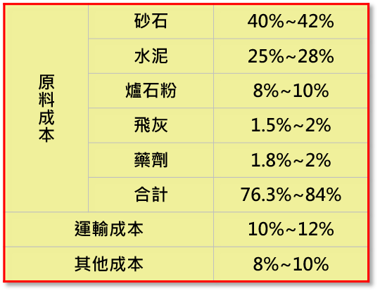
公司基本資料
(二)、混凝土生產成本結構
P.2

Slide 4
營運績效
二、2023年營運績效
國內混凝土業務：
大豐收！
「合併稅後淨利」36.21億元。
（歸屬母公司業主35.31億元）
２
Ａ
營收174.3億 (↑4.6%)。
Ｂ
ASP 2,901元/M³ (↑274元)。
創下多項歷史新高
３
「每股盈餘」2.99元。
「每股現金股利」2.1元。
Ｃ
毛利率 24.73% (↑3.14%)
１
「營業活動淨現金流入」
37.84億元
Ｄ
出貨量601萬M³(擇優出貨)
４
５
「EBITDA利潤率」25.63%。（個體報表為27.50%）
P.3

Slide 5
近三年營運績效與成長
三、近三年營運績效與成長比較
項目／年度 |  | 2021年 | 2022年 | 2023年
營運績效 | 營業收入 | 218.02 | 212.79 | 210.41
 | 營業毛利 | 41.06 | 43.02 | 49.86
 | 謍業淨利 | 32.44 | 33.49 | 40.37
 | 稅後淨利 | 29.33 | 42.36 | 36.21
 | EBITDA ^{(註)} | 43.27 | 59.42 | 53.93
 | 營業活動淨現金流入 | 38.37 | 29.79 | 37.84
重要比率 | 營業毛利率％ | 18.83% | 20.22% | 23.70%
 | 營業淨利率％ | 14.88% | 15.74% | 19.18%
 | 營業費用率% | 3.95% | 4.48% | 4.51%
 | EBITDA利潤率％ | 19.85% | 27.92% | 25.63%
 | 稅後淨利率％ | 13.45% | 19.91% | 17.21%
金額單位
：
億元
註：EBITDA：在未扣除「利息 I」、「所得稅 T」、「折舊及攤提 D、A」前之本期盈餘。更能精確表達「經營績效」與「償債能力」。
P.4

Slide 6
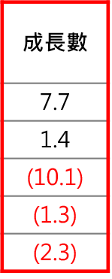
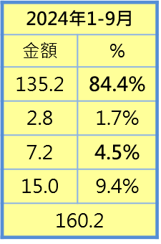
近三年營運績效與成長
(二)「合併營收結構」與成長狀況（沖銷內部營收後）：
金額單位：億元
P.5

Slide 7

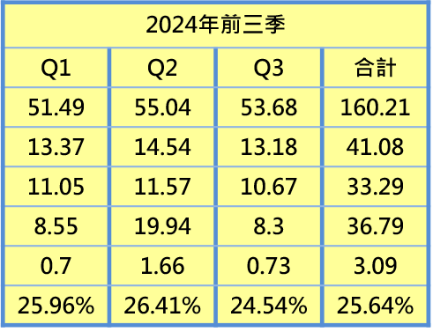
近三年營運績效與成長
項目/年度 | 2021年 | 2022年 | 2023年 |  |  |  |  | 成長數
 |  |  | Q1 | Q2 | Q3 | Q4 | 合計
營業收入 | 218.01 | 212.79 | 50.30 | 51.87 | 51.35 | 56.89 | 210.41 | (2.38)
營業毛利 | 41.06 | 43.02 | 11.43 | 12.12 | 12.13 | 14.18 | 49.86 | 6.84
營業淨利 | 32.44 | 33.49 | 9.14 | 9.90 | 9.88 | 11.45 | 40.37 | 6.88
稅後淨利 | 29.33 | 42.36 | 8.75 | 7.81 | 7.64 | 12.01 | 36.21 | (6.15)
每股盈餘(EPS) | 2.41 | 3.51 | 0.72 | 0.64 | 0.64 | 1.00 | 3.00 | (0.51)
合併毛利率 | 18.83% | 20.22% | 22.73% | 23.37% | 23.62% | 24.93% | 23.70% | 3.48%
註: (1)2022年Q1有處分「高雄土地」收益17.43億入帳。
(2)2023年Q1有處分「蘇州常熟廠」及Q4「桃園廠」其處分利益分別為2.11億及3.36億。
(3)2024年Q2有處分台南商場土地收益10.39億。
P.6

Slide 8
四、未來營運展望
未來營運展望
在下列六股潮勢(需求動能)的湧入下，庫存訂單維持於820萬M³，約為去年出貨量601萬M³的1.36倍 (訂單能見度16個月以上)，且在「擇優出貨」的策略下，營運可望穩健成長、審慎樂觀。
護國群山電子廠辦的群聚興建與擴建，更帶動周邊房地產的開發。
興起的工業園區將帶動周邊的建設與房地產的需求與繁榮。
  即：(產業移入＋建設到位＋人口遷住＝新造鎮)。
內政部積極修法，訂立容積獎勵予推動都更：危老、商辦、廠辦、住宅都更之案量將大量釋出，而目前僅是起(啟)步而已，往後仍屬於永續的百年商機。
為解決廠地需求的難題，將加速「廠辦都更」的進行，打造三能（節能、智能、儲能)與立體化、機能化的廠辦。
「家庭自然分戶(1戶4人↓2.8~3人」＋「自住剛性需求」＋「台商回流置產」三大需求穩定帶動，房市仍可維繫上揚趨勢。
政府公共工程（交通建設、水利工程、發電廠等）持續推動，尤其是「大南方計劃」將在四年內投入九千億元，在南部縣市進行公共建設、租稅優惠、創業協助等措施，均衡區域發展，另設立屏東、嘉義兩個科學園區，並與南科、橋頭園區、沙崙綠能科學園區形成大南方科技廊帶。
(一)
P.7

Slide 9
未來營運展望
(二)
  目前的打房政策對部分建案確有延遲推案的流失，惟「捷運土開」、「軌道建設」以及「公辦都更」已成為建商佈局新走向，商辦大樓案量增溫、捷運宅的興建以及南部各大工業園區（產業園區）的積極開發設立，此等足以彌補前項的流失。
(三)
  本公司全台28個預拌廠均位於各區域樞紐位置，彼此可以3~5廠靈活調度支援，達最佳化的協同供貨能力，為需大量混凝土連續澆築的科技廠房首選。
(四)
為滿足客戶的需求及擴大公司的營運規模與績效，除在台南增設仁德廠，台中租用太平廠外，同時也在新北汐止廠、高雄仁武廠、鳳山廠擴增生產設備，在「擇優出貨」的成功策略下，使營運穩定成長，並屢創佳績。
(五)
  為擴展業務，選定”嘉義混凝土廠”增設ALC（Autoclaved Light weight Concrete)輕質隔間磚（一片＝40公分×60公分×10公分＝0.024m³ ，可取代24塊紅磚，且重量為其1/4），正式邁入有百億元商機的「輕隔間市場」。
(六)
  公司獲利大幅提升，2021年~2023年「營業活動淨現金流入」分別達38.36億/29.78億/37.84億，資金充裕可作有效的資本支出，並有能力跟著”高配息率、高殖利率”的趨勢邁進。
P.8

Slide 10
五、公司潛在優勢(亮點)
公司潛在優勢(亮點)
(一)
配合政府「東區門戶計劃」南港廠的開發將締造資產的大幅增值與未來效益實現。
(二)
資產雄厚且均為早期取得其帳面成本很低，具備資本利得的成長空間，可提供穩定現金流量，亦為挹注業外收益之泉源。
  全省自有預拌混凝土廠，總面積約6萬坪。大多為早期取得，鄰近地區經數十年的開發與建設，已逐漸繁榮、土地增值，已醞釀透過「都市更新」、「市地重劃」或「區段征收」的方式， 申請變更地目，提升資產的價值，將陸續有第2個、第3個...南港廠開發案產生，因此每年都需編列購置新廠地的資本支出，作為未來替代廠的規劃。
(三)
  1. 「大南方計劃」打造南台灣科技S廊道正可強化本公司雲、嘉及台南、與高雄等廠的營運優勢，特別位處半導體S廊道核心的高雄各廠，效益更是顯著。
  2. 為確保半導產業根留台灣，布局新興科技產業，行政院2024年2月通過4年期「桃竹苗大矽谷計劃」透過水電供應、交通、人力延攬等全方位配套，串聯桃竹苗產業聚落與園區能量，力拼6兆元產值。
P.9

Slide 11
五、公司潛在優勢(亮點)
公司潛在優勢(亮點)
(四)
國產建材集團長期進行創新研發，連續三屆雙年度獲得「混凝土工程優良獎」，為電子廠及各大醫療院所的質子與重粒子癌醫中心之主要指定高端混凝土供應商。
(五)
近年來更擬訂碳競爭優勢策略，除了獲得商週肯定為台灣碳競爭力企業100強外，近期即以全集團的魄力，獲得英國標準協會BSI所頒的溫室氣體盤查驗證（ISO 14064-1、俗稱碳盤查認證），墊高全集團與世界並駕齊驅的碳競爭力！
為奠定國產建材集團未來的碳競爭優勢基礎，全面展開國家級的科專等各重要計畫，包括：新世代儲電水泥質複合材料開發研究、高壓蒸氣養護輕質氣泡混凝土低碳製程開發、成立TAF實驗室，執行國家級檢驗能力，率先成為國內第一個通過該檢驗項目的預拌混凝土企業機構。
(六)
P.10

Slide 12
公司潛在優勢(亮點)
P.11

Slide 13
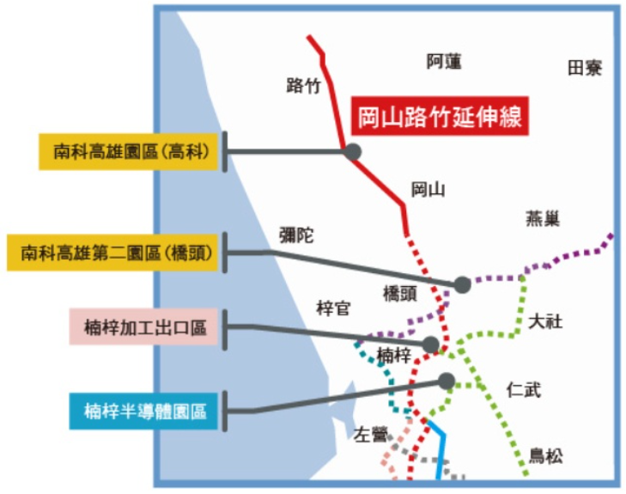
公司潛在優勢(亮點)
P.12

Slide 14
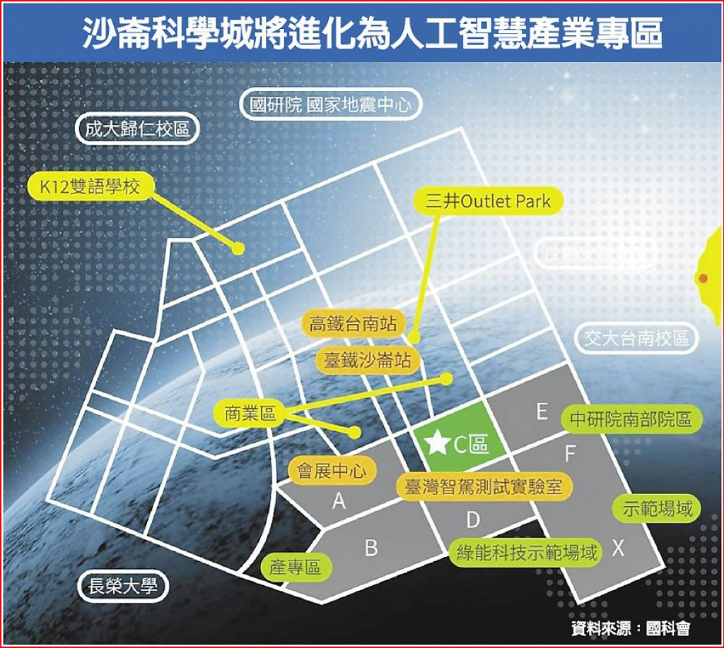
公司潛在優勢(亮點)
P.13

Slide 15
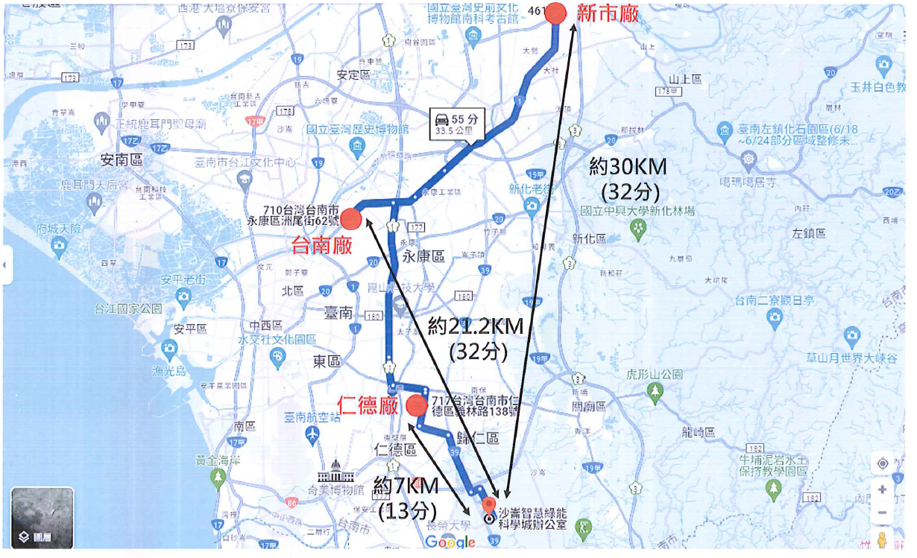
公司潛在優勢(亮點)
P.14

Slide 16
五、重要附表

Slide 17
重要附表
A.營造工程物價指數 - 預拌混凝土
2020/11 ~ 2022/10
年/月 | 2020年11月 | 12月 | 2021年 1月 | 2月 | 3月 | 4月 | 5月 | 6月 | 7月 | 8月 | 9月 | 10月 | 11月 | 12月 | 2022年 1月 | 2月 | 3月 | 4月 | 5月 | 6月 | 7月 | 8月 | 9月 | 10月
物價 指數 | 97.2 | 97.7 | 98.0 | 98.2 | 98.4 | 98.6 | 98.7 | 99.1 | 99.8 | 100.2 | 100.4 | 101.4 | 102.8 | 104.6 | 105.4 | 105.8 | 106.5 | 108.6 | 112.2 | 113.9 | 115.5 | 115.6 | 117 | 117.4
資料來源：中華民國統計資訊網；營造工程指數計算基期112年起由95年改為110年，故指數重新計算。
P.15

Slide 18
B.營造工程物價指數 - 預拌混凝土
2022/11 ~ 2024/10
重要附表
年/月 | 2022年 11月 | 12月 | 2023年 1月 | 2月 | 3月 | 4月 | 5月 | 6月 | 7月 | 8月 | 9月 | 10月 | 11月 | 12月 | 2024年 1月 | 2月 | 3月 | 4月 | 5月 | 6月 | 7月 | 8月 | 9月 | 10月
物價 指數 | 118.0 | 118.7 | 119.4 | 119.8 | 119.9 | 120.0 | 120.0 | 120.1 | 120.5 | 120.8 | 121.1 | 121.4 | 121.4 | 121.7 | 123.4 | 123.9 | 124.2 | 124.3 | 124.5 | 124.6 | 124.8 | 125.0 | 124.9 | 124.9
資料來源：中華民國統計資訊網；營造工程指數計算基期由95年改為110年，故指數重新計算。
P.16

Slide 19
建照總樓地板面積
年/月 | 6月 | 7月 | 8月 | 9月 | 10月 | 11月 | 12月 | 2023 合計 | 1月 | 2月 | 3月 | 4月 | 5月 | 6月
同期 | 4,095,250 | 3,643,038 | 4,246,420 | 3,729,177 | 4,559,021 | 4,045,413 | 3,439,960 | 45,372,760 | 2,121,036 | 2,455,859 | 4,586,237 | 3,070,864 | 3,120,831 | 3,109,767
本期 | 3,109,767 | 2,918,348 | 3,030,889 | 3,247,051 | 3,201,299 | 3,212,867 | 3,085,367 | 37,160,415 | 3,067,345 | 1,962,623 | 2,822,992 | 3,358,467 | 3,550,598 | 4,087,426
差異 | -985,483 | -724,690 | -1,215,531 | -482,126 | -1,357,722 | -832,546 | -354,593 | -8,212,345 | 946,309 | -493,236 | -1,763,245 | 287,603 | 429,767 | 977,659
增減率 | -24.1% | -19.9% | -28.6% | -12.9% | -29.8% | -20.6% | -10.3% | -18.1% | 44.6% | -20.1% | -38.4% | 9.4% | 13.8% | 31.4%
*資料來源 : 內政部營建署 ; 建照總樓地板面積為混凝土構造+鋼骨鋼筋混凝土構造+鋼構造之建照總樓地板面積
P.17

Slide 20
D. 2024 年01~07月建照與開工狀況
重要附表
單位：萬平方公尺
P.18

Slide 21
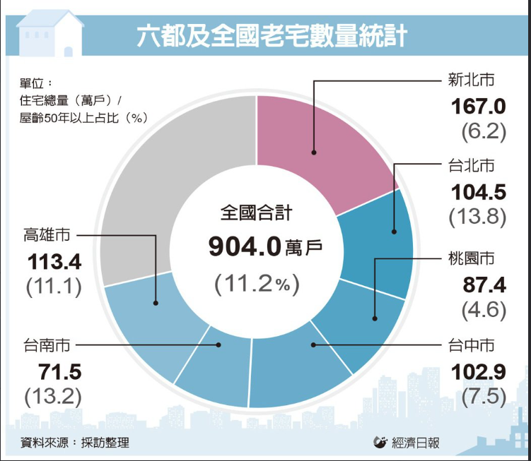
P.19

